Slide 1
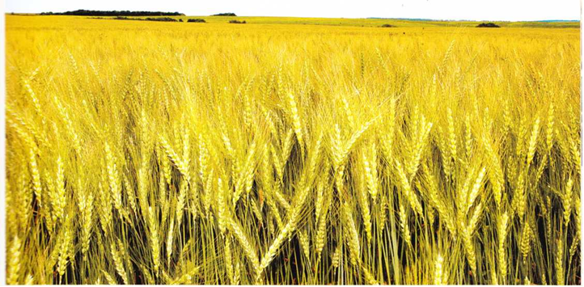
ГЕОГРАФІЯ КІРОВОГРАДСЬКОЇ ОБЛАСТІ

Slide 2
Однією із 27 адміністративних одиниць України є кіровоградська область

Slide 4
Прапор і герб кіровоградської області

Slide 5
Загальна характеристика
Кіровоградська область утворена 10 січня 1939 року.
Територія області – 24,6 тис. кв. км (4,1% території України).
Населення – 1039,7 тис. осіб (2,2% населення України).
На території області мешкають представники 98 національностей і народностей. В області 21 адміністративний район, 12 міст, з яких 4 обласного значення, 27 селищ міського типу, 1004 населених пункти.
Обласний центр – м. Кіровоград – з населенням 254,4 тис. осіб.

Slide 8
Історія
Кіровоградщина розташована у лісостеповій та степових зонах, у межиріччі Дніпра і Південного Бугу. Ліси займають 11 тис. га. На території області представлена кожна із епох розвитку суспільства: свій слід залишили скіфи, сармати, готи, гуни, авари, хазари, угри, печеніги.
У багатовіковій історії краю – Київська Русь, Велике Князівство Литовське, Річ Посполита, Російська держава.
У 1752-1754 роках було засновано фортецю Святої Єлисавети, одночасно й місто Єлисаветград (історична назва Кіровограда). На межі ХІХ-ХХ століть місто відоме високим рівнем розвитку освіти, музичної культури, театрального мистецтва.
Не оминули край буремні події першої половини ХХ століття: перші спроби створення незалежної, соборної української держави, становлення радянської влади, колективізація і страшне лихо Голодомору 1032-1933 років, яке за попередніми даними (архівні документи та свідчення очевидців) забрало життя більше 42 тисяч людей, які мешкали на території нинішньої Кіровоградської області.
У роки другої світової війни область втратила понад 92 тисячі чоловік . За мужність і героїзм в роки Великої Вітчизняної війни 135 воїнів-земляків удостоєні звання Героя Радянського Союзу.

Slide 11
Промисловість і сільське господарство
В надрах Кіровоградщини – потужний мінерально-сировинний потенціал – 340 родовищ корисних копалини: буре вугілля, уранова руда, нікель, залізо, графіт, граніт, гірський віск, горючі сланці, золото…
Промисловий комплекс області включає 13 провідних галузей, близько 1000 підприємств.
У структурі промисловості відповідне місце займають харчова, металообробна, добувна, паливна, галузі, машинобудування, електроенергетика, кольорова металургія.
Кіровоградщина – край унікальних чорноземів, що демонструються як еталон у Паризькому Бюро мір та ваги.
Область здавна славиться як аграрний регіон, на полях якого вирощуються щедрі врожаї. Загальна площа сільськогосподарських угідь складає більше 2-х мільйонів гектарів. Чільне місце в агропромисловому комплексі області посідає рослинництво та тваринницька галузь.

Slide 12
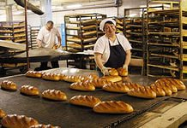
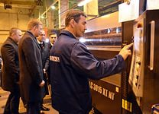
промисловість

Slide 13
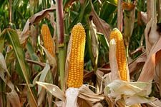
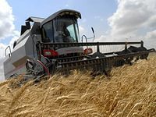
Сільське господарство

Slide 14
Кіровоградщина – географічний центр України

